Slide 1
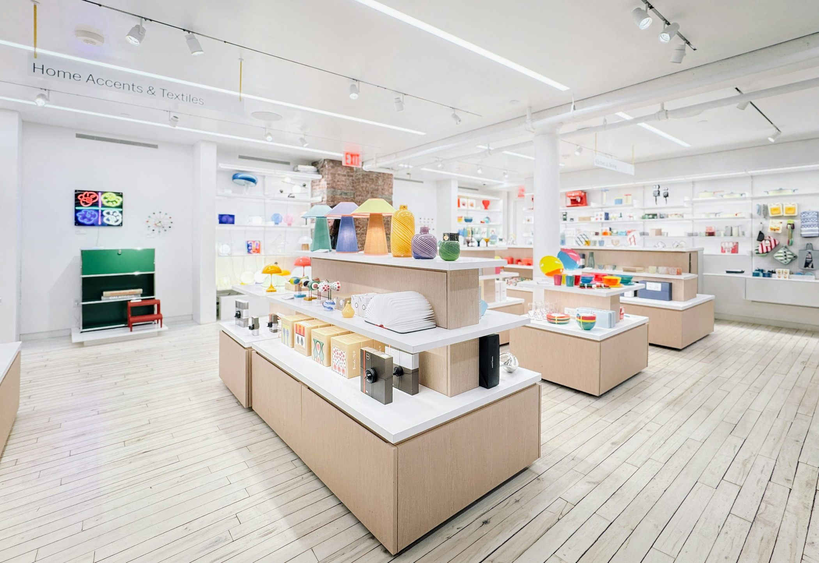
CONSULTAI
360
De la qualité des données à la décision
Conseil Data & IA
Cas fictif
données synthétiques
DataCo indépendant
ROI hypothétique
Notes:
Présenter ConsultAI 360 comme une mission de conseil fictive. NexaRetail et ses données sont synthétiques. DataCo est une étude indépendante. Les ROI sont des hypothèses. Le fil conducteur est la fiabilité des mesures avant la décision. Visuel d’illustration intégré lors de la création Canva, sans valeur documentaire sur NexaRetail.

Slide 2
Un pilote pour transformer
les constats en preuves
72,06 M€
−9,93 %*
53/53
CA synthétique de référence
écart CRITICAL documenté
tests dbt PASS historiques
GO — pilote instrumenté (90 j)
NO-GO — industrialisation immédiate
* Montants de CA arrondis ; aucun écart ne constitue une perte économique observée.
Notes:
Le support documente un CA synthétique de référence de 72,06 M€, un écart CRITICAL de −9,93 % et 53/53 tests dbt PASS historiques. Ces éléments soutiennent un pilote proposé de 90 jours. Ils ne démontrent aucun gain terrain ni une industrialisation prête à lancer.

Slide 3

La confiance se construit
avant l’analyse
AVANT
APRÈS
Champs manquants
Règles implicites
KPI difficiles à comparer
Anomalies tracées
Règles explicites
KPI documentés
Vérifier la donnée et le calcul avant d’interpréter la performance.
Notes:
Le schéma avant/après est conceptuel. Il montre comment les champs manquants, les règles implicites et les anomalies peuvent fragiliser les KPI. Les contrôles rendent le diagnostic explicable. Aucune amélioration économique réelle n’est mesurée ici. Visuel d’illustration intégré lors de la création Canva, sans valeur documentaire sur NexaRetail.

Slide 4






















Quatre étapes,
une décision testable
01
02
03
04
AUDITER
MODÉLISER
ANALYSER
DÉCIDER
scénarios
et anomalies
PostgreSQL
dbt
Data Warehouse
Power BI
et ML indépendant
hypothèses économiques
limites
protocole
LIVRABLE
LIVRABLE
LIVRABLE
LIVRABLE
DIAGNOSTIC
MODÈLE CONTRÔLÉ
INDICATEURS
DÉCISION CONDITIONNELLE
DES LIVRABLES POUR CADRER UN PILOTE MESURÉ
Notes:
Décrire la mission par ses livrables : diagnostic des scénarios, modèle de données contrôlé, indicateurs analytiques et décision conditionnelle. L’expérimentation ML reste distincte du périmètre synthétique NexaRetail. Visuel d’illustration intégré lors de la création Canva, sans valeur documentaire sur NexaRetail.

Slide 5





























Une architecture qui rend les calculs traçables
PostgreSQL + dbt
Sources
NexaRetail
RAW
CLEAN
DW
POWER BI
DÉCISION
(10 tables synthétiques)
sources et
anomalies
règles
explicites
faits et
dimensions
(7 pages)
pilote mesuré
53/53 tests dbt PASS
résultat historique non relancé
lectures
seules
FONCTION
PYTHON
AUTORISÉE
KPI
PostgreSQL
lecture seule
DataCo
RANDOM
FOREST
MÉTRIQUES
ML
QUESTION
COMMENTAIRE
OLLAMA
RÉPONSE
STREAMLIT
Expérimentation indépendante,
aucun transfert automatique à NexaRetail
Le LLM ne génère pas de SQL exécutable
Notes:
Présenter les 10 tables synthétiques et la chaîne PostgreSQL, dbt, Data Warehouse, Power BI et décision. RAW, CLEAN et DW sont les couches logiques. DataCo alimente une étude Random Forest indépendante. L’assistant V1 utilise Streamlit, des fonctions métier autorisées, PostgreSQL en lecture seule et Ollama local.

Slide 6
Quatre états de qualité,
aucune chronologie
ORIGINAL
référence
LOW
qualité dégradée
MEDIUM
qualité dégradée
CRITICAL
qualité dégradée
États synthétiques distincts comparés dans un même cadre — aucune chronologie, aucun taux d’anomalie inventé.
Notes:
ORIGINAL, LOW, MEDIUM et CRITICAL sont quatre états synthétiques de qualité. Leur comparaison ne représente aucune évolution temporelle. Aucun taux d’anomalie supplémentaire n’est déduit. ORIGINAL sert de référence.

Slide 7
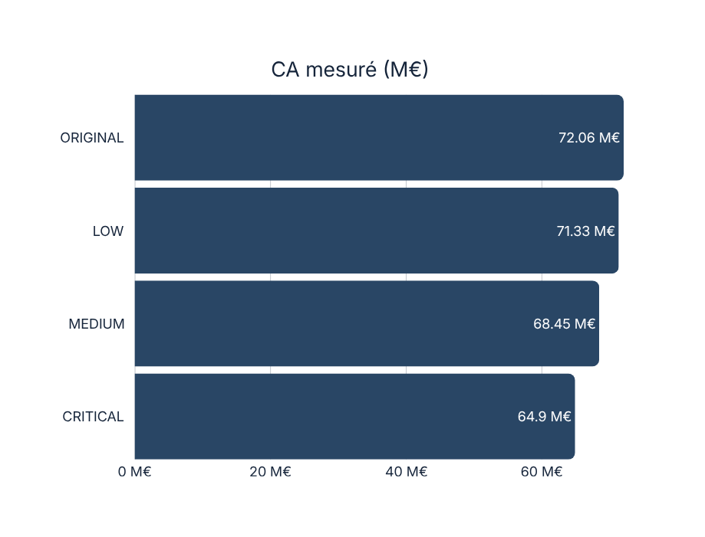
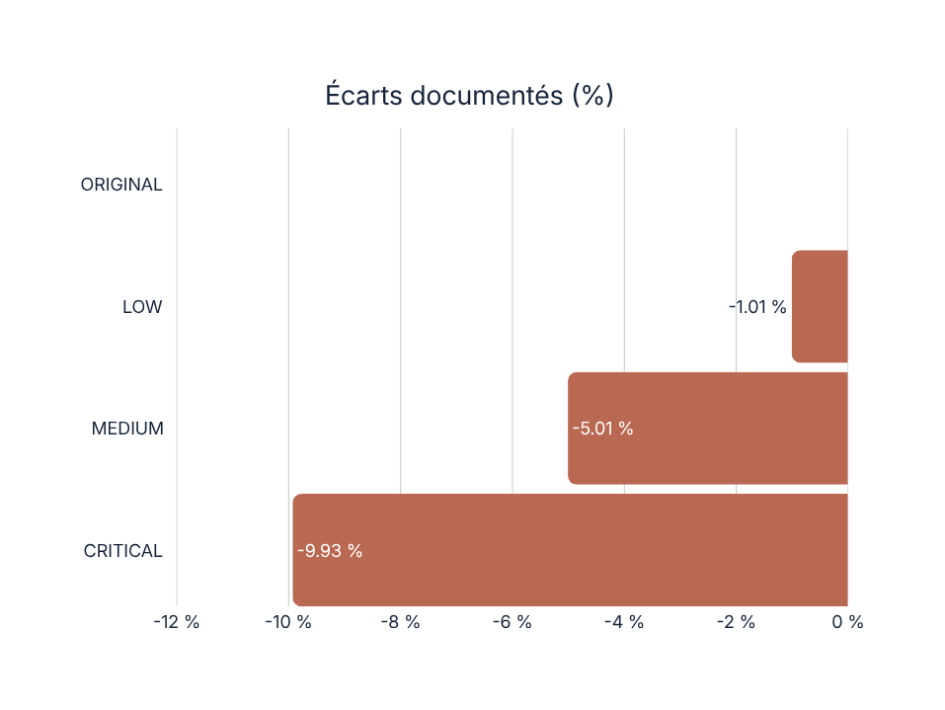
La qualité simulée
change le CA mesuré
CA (M€) 72,06 · 71,33 · 68,45 · 64,90 | Écart 0 · −1,01 · −5,01 · −9,93 %
Source : support ConsultAI 360, données synthétiques. CRITICAL documenté −9,93 % ; sur montants affichés arrondis : −9,94 %. Valeurs non arrondies indisponibles. Contrôler la mesure avant toute interprétation économique.
Notes:
Révéler d’abord le CA au clic, puis les écarts au clic suivant. CA : ORIGINAL 72,06 M€, LOW 71,33 M€, MEDIUM 68,45 M€, CRITICAL 64,90 M€. Écarts documentés : −1,01 %, −5,01 %, −9,93 %. Sur les montants arrondis affichés, CRITICAL donne −9,94 %. Les montants non arrondis sont indisponibles. Il s’agit d’écarts de mesure, pas de pertes économiques observées.

Slide 8

53 tests documentent
les transformations
53/53
RAW
Sources
conservées
CLEAN
Règles
explicites
DW
Faits et
dimensions
dbt PASS
Historique documenté
31/31 tests Python réussis — périmètre distinct. Date d’exécution non fournie ; tests non relancés pour cette refonte.
Notes:
RAW conserve les sources et les anomalies, CLEAN explicite les règles, DW porte la granularité et les références. 53/53 tests dbt PASS est un résultat historique documenté. Les 31/31 tests Python constituent un périmètre distinct. La date d’exécution n’est pas fournie. Les tests n’ont pas été relancés pour cette refonte. Visuel d’illustration intégré lors de la création Canva, sans valeur documentaire sur NexaRetail.

Slide 9

Sept pages pour passer
du diagnostic à l’action
01
Vue globale · KPI de synthèse
02
Performance commerciale · canaux et magasins
03
Logistique · retards et modes
04
Qualité des données · anomalies et complétude
05
Prédictions IA · résultats DataCo
06
ROI · hypothèses simulées
07
Recommandations · priorités et pilote
Notes:
Parcourir les sept pages : Vue globale, Performance commerciale, Logistique, Qualité des données, Prédictions IA, ROI et Recommandations. La carte est fonctionnelle et éditable. Aucune capture authentique du rapport n’était jointe. La page ML présente DataCo et la page ROI des hypothèses. Visuel d’illustration intégré lors de la création Canva, sans valeur documentaire sur NexaRetail.

Slide 10
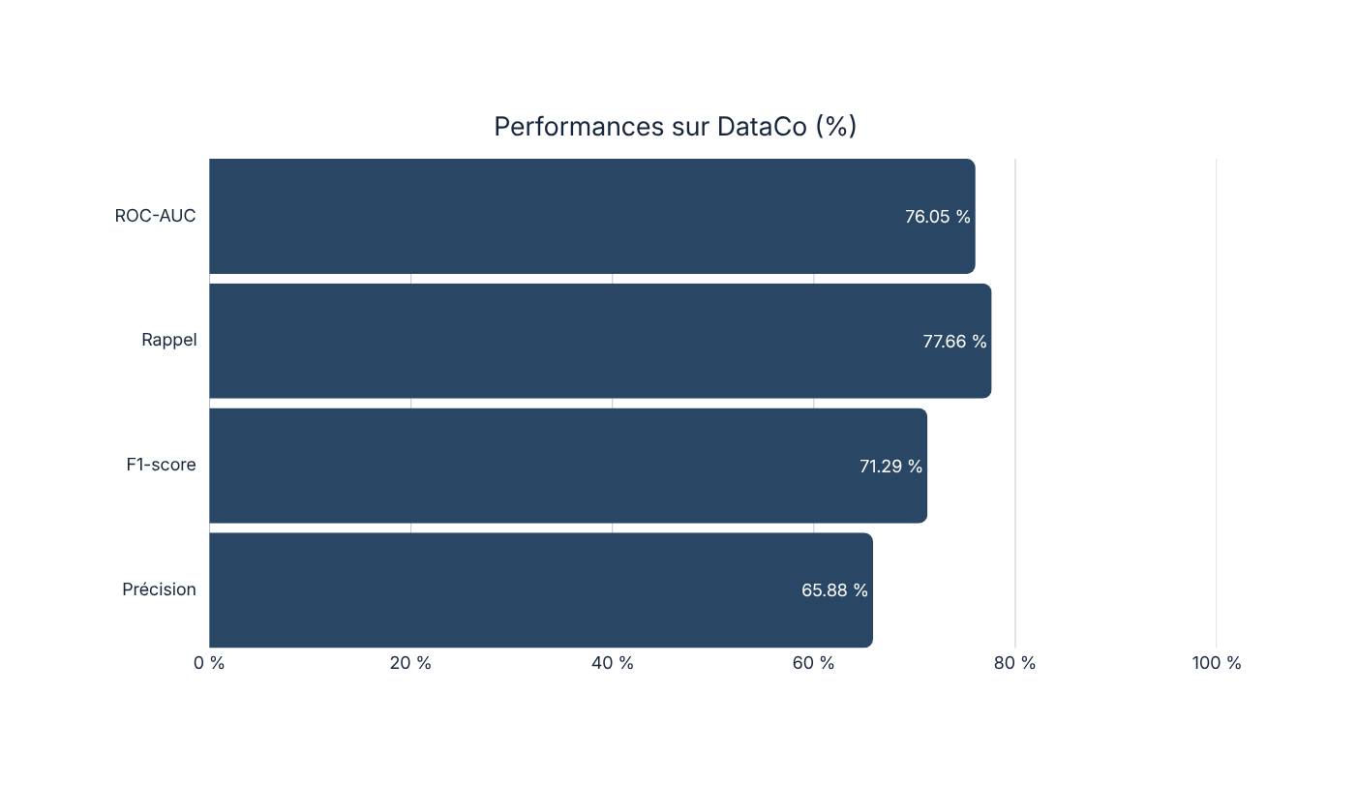
Les alertes sont prometteuses,
leur utilité reste à tester
Seuil
0,40
Random Forest sur DataCo indépendant. Métriques du support, non recalculées sans labels et prédictions. La valeur dépend du coût des erreurs et de la capacité d’action.
Notes:
Le Random Forest sur DataCo obtient ROC-AUC 0,7605, rappel 77,66 %, F1 71,29 % et précision 65,88 %. Le seuil de classification est 0,40. La ROC-AUC ne dépend pas de ce seuil. Ces métriques sont reprises du support et non recalculées sans labels et prédictions. Elles ne prouvent aucune transférabilité à NexaRetail.

Slide 11
Le seuil traduit
un arbitrage opérationnel
ALERTE
Rappel 77,66 % = retards détectés / retards réels
AGRÉGER
SEUIL
0,40
Précision 65,88 % = alertes correctes / alertes émises
ABSENCE
D’ALERTE
F1-score : 71,29 %
Coût des erreurs à mesurer
Validation NexaRetail requise
Arbres schématiques, sans règle apprise représentée.
Notes:
Le diagramme simplifie un ensemble d’arbres dont les probabilités sont agrégées avant application du seuil 0,40. Il n’expose aucune règle apprise. Le rappel mesure les retards détectés parmi les retards réels. La précision mesure les alertes correctes parmi les alertes émises. L’utilité dépend des coûts d’erreur et de la capacité d’action.

Slide 12










L’assistant commente des KPI calculés
01
02
03
04
05
QUESTION
MÉTIER
FONCTION
PYTHON
AUTORISÉE
KPI
POSTGRESQL
OLLAMA
LOCAL
RÉPONSE
STREAMLIT
calcul déterministe
en lecture seule
interprétation des
faits calculés
recommandations
et limites
besoin utilisateur
logique métier
Entrée
Entrée
Entrée
Entrée
Entrée
interrogation métier
et contexte
question structurée
et paramètres
requête et paramètres (lecture seule)
faits calculés
et contexte
commentaire généré
et faits calculés
Sortie
Sortie
Sortie
Sortie
Sortie
question structurée
pour le calcul
requête et paramètres de calcul
résultats KPI
et faits calculés
commentaire généré sans inventer de faits
réponse claire avec recommandations et limites explicites
GARDE-FOU 1
GARDE-FOU 2
GARDE-FOU 3
GARDE-FOU 4
lecture seule
sur PostgreSQL
fonctions Python autorisées uniquement
aucun SQL
exécutable généré
contrôle des commentaires et des limites
Le calcul métier reste séparé du commentaire génératif
Notes:
Le processus sépare le calcul métier du commentaire génératif. La question appelle une fonction Python autorisée ; les KPI sont calculés dans PostgreSQL en lecture seule, puis interprétés via Ollama local et présentés dans Streamlit. Aucun SQL exécutable généré. Le contrôle des commentaires complète le cadre, sans garantir l’absence de toute erreur.

Slide 13
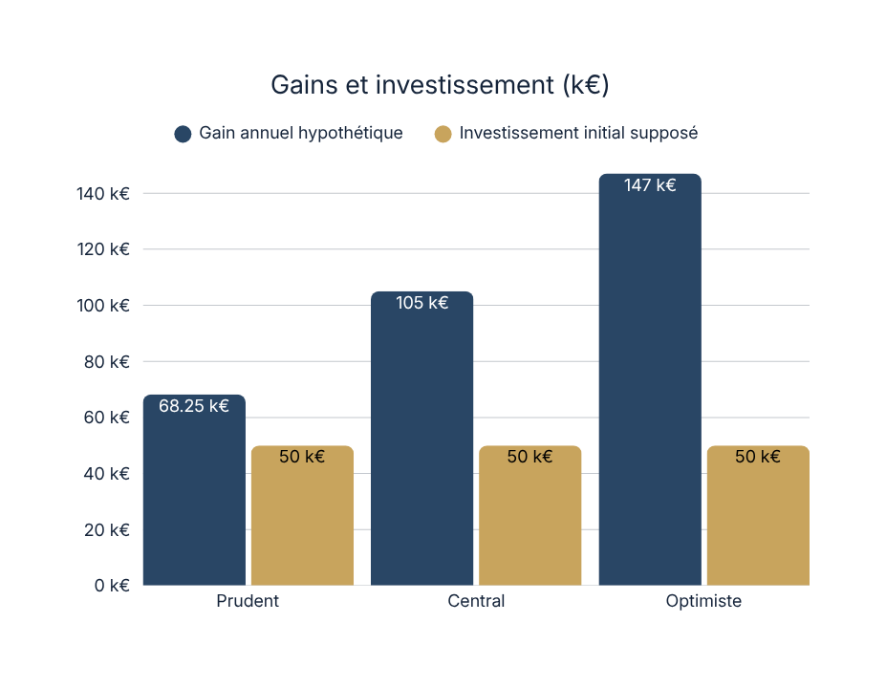
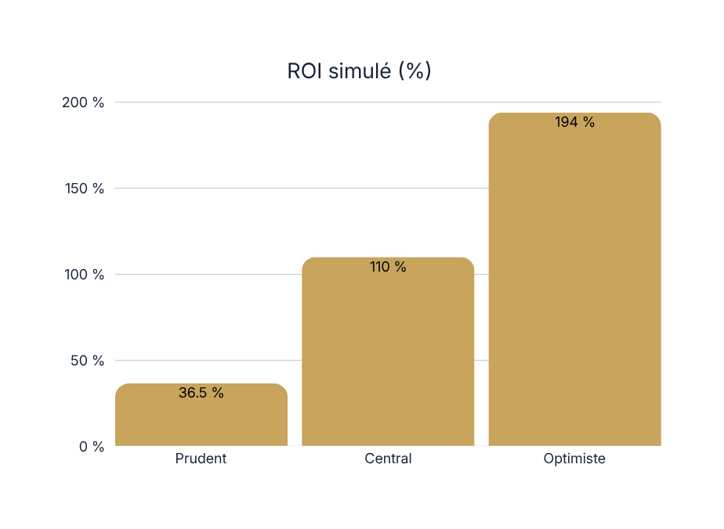
Un potentiel économique
encore hypothétique
ROI simplifié = (gain annuel hypothétique − investissement initial) / investissement initial
Hors coûts récurrents et fiscalité ; aucun gain réel observé.
Source : hypothèses du support fourni et calculs arithmétiques vérifiés.
Notes:
Investissement initial supposé : 50 000 €. Gains annuels hypothétiques : 68 250 €, 105 000 €, 147 000 €. ROI simplifiés vérifiés : 36,5 %, 110 %, 194 %, selon (gain annuel − investissement initial) / investissement initial. Le stock initial et les flux annuels sont distincts. Les coûts récurrents et la fiscalité sont exclus. Aucun gain réel n’est observé.

Slide 14

Le terrain doit
confirmer la valeur
ÉTABLI DANS LE SUPPORT
Écarts de CA synthétiques · tests historiques · métriques ML DataCo
À CONFIRMER
Fiabilité des données réelles · pertinence des alertes · coûts complets
PREUVES ATTENDUES
Avant/après avec périmètre témoin · journal des actions · bilan économique
Généraliser sur des mesures reproductibles.
Notes:
Séparer les faits documentés dans le support, les points à confirmer et les preuves attendues du pilote. Proposer une mesure avant/après avec périmètre témoin, un journal des actions et un bilan économique. Aucun score de maturité ni effet terrain n’est ajouté. Photographie réelle d’illustration, sans valeur documentaire sur NexaRetail.

Slide 15
Six limites, six contrôles
à préparer
LIMITE
CONSÉQUENCE
CONTRÔLE PROPOSÉ
Données synthétiques
Effet économique non démontré
Mesure terrain autorisée
Transfert DataCo
Performance différente possible
Validation métier
Qualité et dérive
KPI ou modèle instables
Suivi qualité et performance
Reproductibilité
Environnement vierge non validé
Versions et procédure
Coûts incomplets
ROI surestimé possible
Chiffrer intégration,
exploitation et accompagnement
Adoption
Alertes sans action
Pilote co-conçu avec les équipes
Notes:
Présenter les six limites avec leurs contrôles proposés : données synthétiques, transfert DataCo, dérive, reproductibilité, coûts incomplets et adoption. Cette matrice est qualitative. Elle ne classe ni probabilité ni gravité avec des chiffres inventés.

Slide 16

Les premières actions portent
sur les données et l’usage
01
02
03
Gouverner la donnée
Tester le pilotage logistique
Évaluer l’IA
Propriétaires, définitions KPI et règles.
Critères : complétude et anomalies ouvertes.
Retards, règles et alertes limitées.
Critères : alertes pertinentes et actions prises.
Comparer à une règle simple et chiffrer les erreurs.
Critères : précision, rappel, coût par action utile.
Notes:
Prioriser la gouvernance des données, puis un pilotage logistique limité et une évaluation de l’IA face à une règle simple. Les critères de complétude, d’alertes pertinentes et de coût par action utile sont proposés pour le pilote, pas des résultats actuels. Photographie réelle d’illustration, sans valeur documentaire sur NexaRetail.

Slide 17
90 jours pour décider
sur des faits
Évaluer les effets
J61–90
Tester à périmètre limité
J31–60
Coûts, délais, actions utiles, limites
Livrable : bilan du pilote
Jalon : décision du comité
Établir la mesure
J1–30
Alertes et journal des décisions
Livrable : protocole et suivi
Jalon : protocole stable
KPI, sources, propriétaires, règles
Livrable : référentiel KPI
Jalon : KPI approuvés
À J90 : généraliser sous conditions, ajuster ou arrêter. Jours relatifs au lancement ; sponsor et seuils à convenir.
Notes:
J1–30 : approuver sources, KPI et règles. J31–60 : tester les alertes sur périmètre limité avec journal des décisions. J61–90 : établir le bilan des effets et coûts. Les jours sont relatifs au lancement. Le sponsor et les seuils de succès doivent être convenus avant le démarrage.

Slide 18

GO
Pilote instrumenté
de 90 jours
NO-GO pour une industrialisation immédiate
Conditions de généralisation
KPI fiables · valeur mesurée
Coûts complets · adoption opérationnelle
Le pilote finance une preuve.
Notes:
Demander un GO pour un pilote instrumenté de 90 jours et un NO-GO pour une industrialisation immédiate. Le passage à l’échelle exige des KPI fiables, une valeur mesurée, des coûts complets et une adoption opérationnelle. Cette décision est une recommandation, pas une autorisation de projet déjà obtenue. Photographie réelle d’illustration, sans valeur documentaire sur NexaRetail.

